Slide 1
Мастер – класс для педагогов «Цветы из гофробумаги».
Подготовили:
педагоги МАДОУ ЦРР д/с №14
Евсенкина И.В., Дикая О.В.

Slide 2
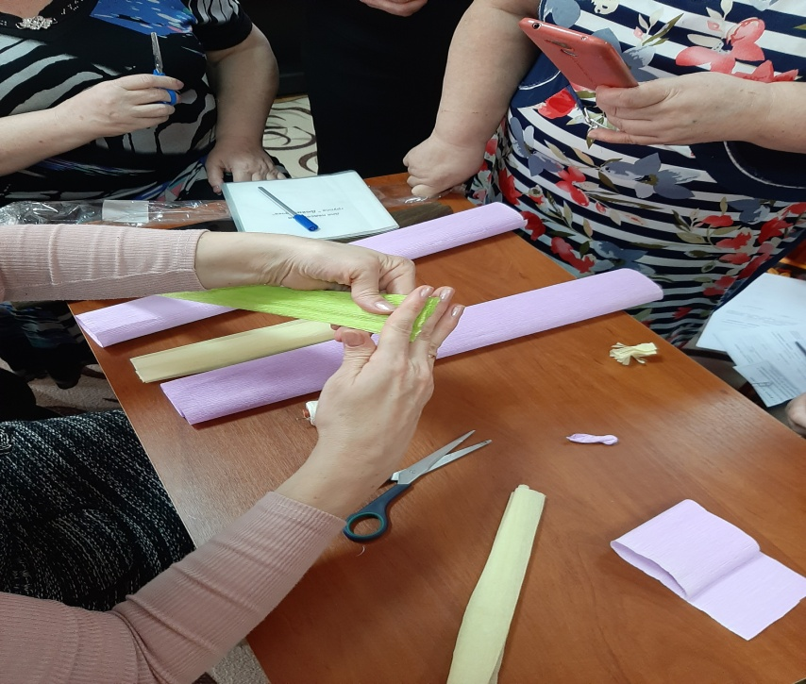
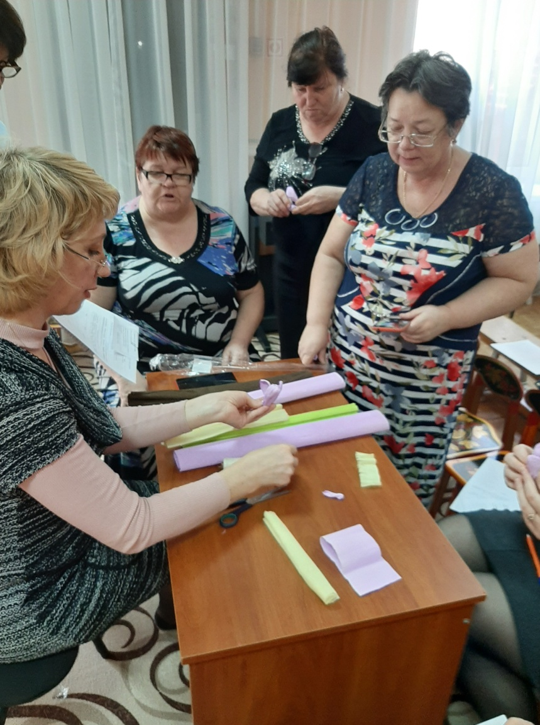
В преддверии наступления весны, педагоги Дикая Ольга Викторовна и Евсенкина Ирина Викторовна провели мастер – класс для педагогов по изготовлению цветов для декора из гофрированной бумаги. Цветы восхищают, дарят радость и хорошее настроение.
Изготавливать цветы из гофрированной бумаги своими руками очень интересно, кроме того, гофробумага недорого стоит и может похвастаться огромным цветовым разнообразием.

Slide 3
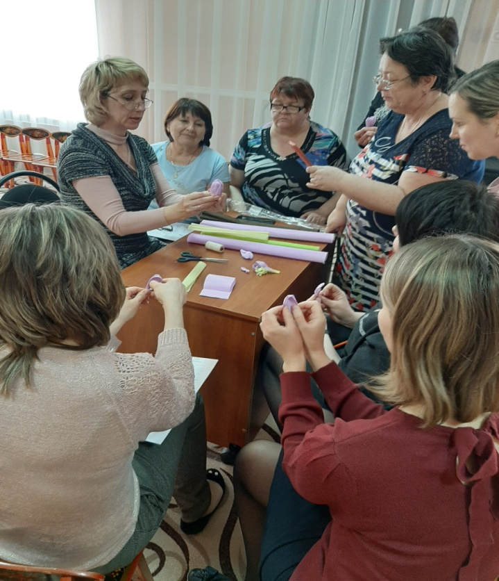
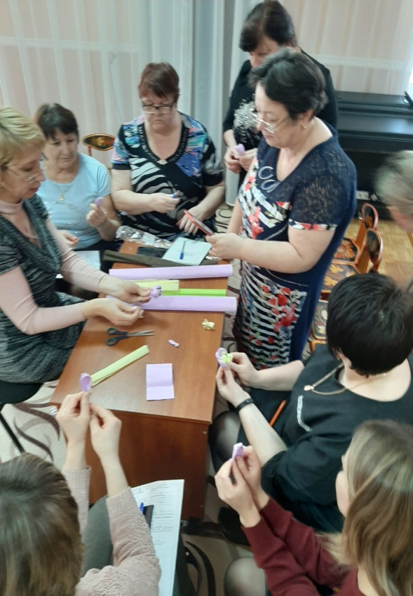
Для изготовления лепестков цветка нарежьте ножницами бумагу на полосы вдоль гофрирования. Стандартный рулон можно нарезать на полосы по 3-4 см и потом разрезать эти длинные полосы на три части.
У каждой полоски находим середину и чуть со смещением от центра перекручиваем полоску примерно на один полный оборот.
Складываем полоску пополам в месте, где скручивали, одновременно пальцами продавливая бумагу, чтобы гофра выгнулась и образовала форму лепестка. Откладываем заготовку.

Slide 4
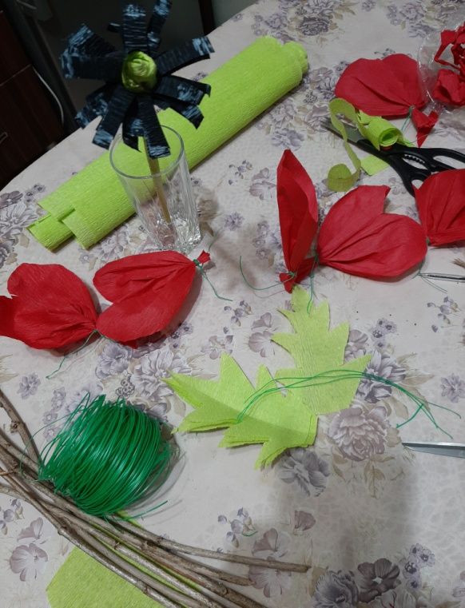
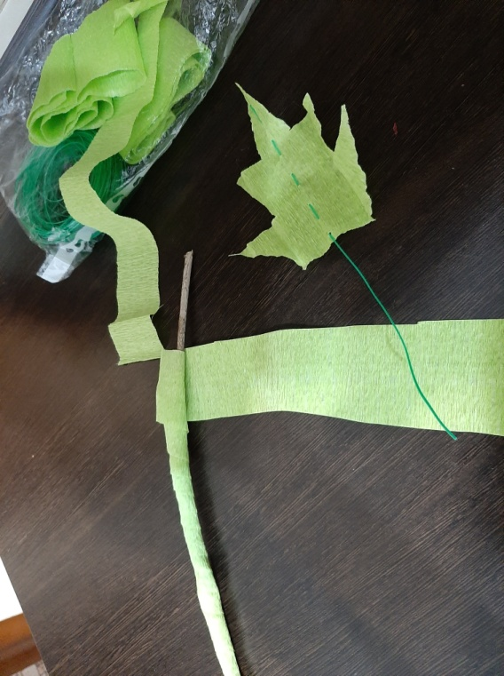
Количество лепестков у вас может быть любым от трех штук. В зависимости от количества лепестков, будут получаться разные цветочки.
Тюльпаны : 3- 18 (дл. пол.).
Подснежники: 3- 9 (дл. пол.).
Крокусы: 3- 13 (дл. пол.).
Если хотите, чтобы цветы получились больше и пышнее, можно сделать по 4 лепестка шести разных размеров.
- Ножницами отогнуть назад верхний (широкий) край каждого лепестка.
- После этого для придания объема каждый лепесток растянуть в стороны по горизонтали, чтобы он принял чашевидную форму. Чтобы сделать стебель, обмотать полоски зеленой гофрированной бумаги вокруг шпажки,

Slide 5
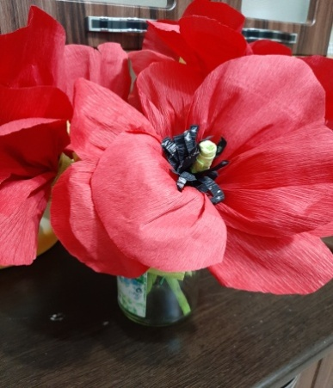
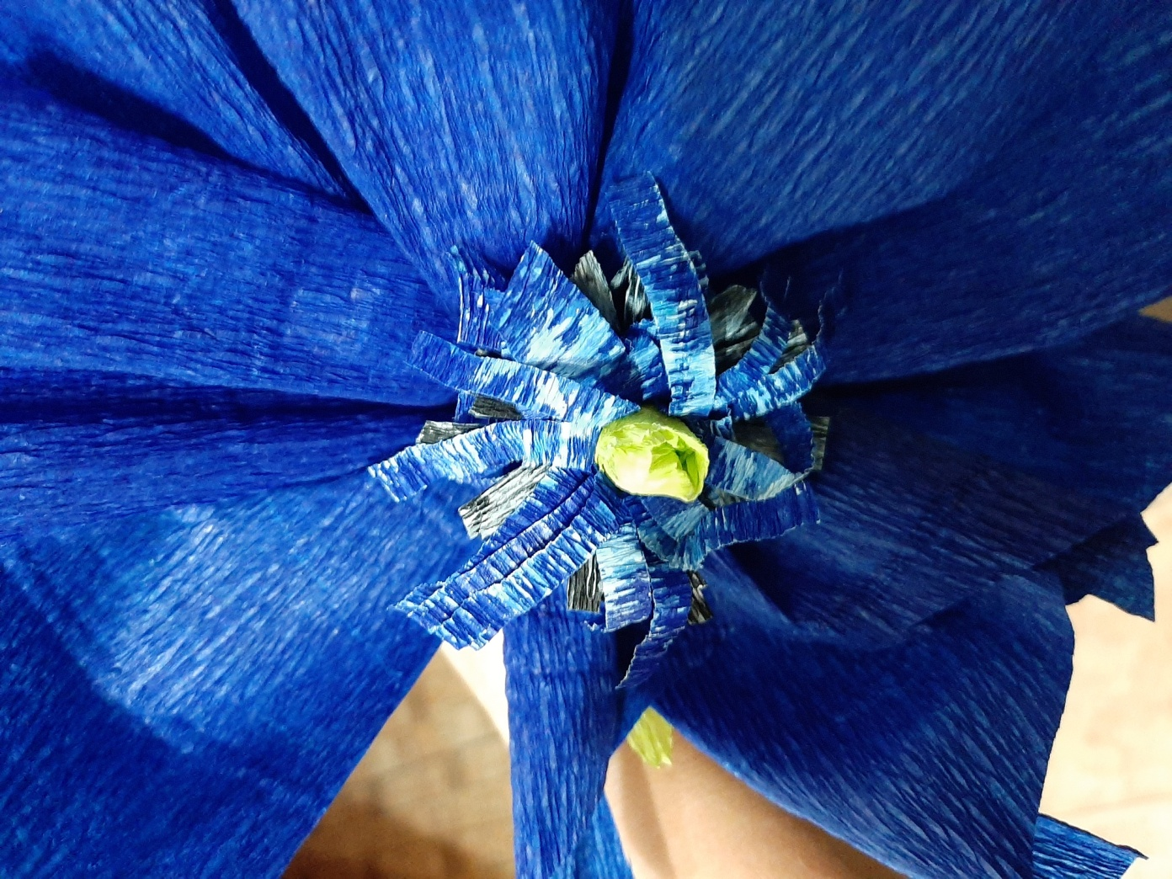
Творите, экспериментируйте, привлекайте к творчеству детей— и ваша жизнь наполнится новыми красками!

